Slide 1


Thứ … ngày … tháng … năm …
Thứ … ngày … tháng … năm …
Tiếng Việt
Chủ điểm: Chủ nhân tương lai
Chủ điểm: Chủ nhân tương lai
Bài 7 - Tiết 3

Slide 2
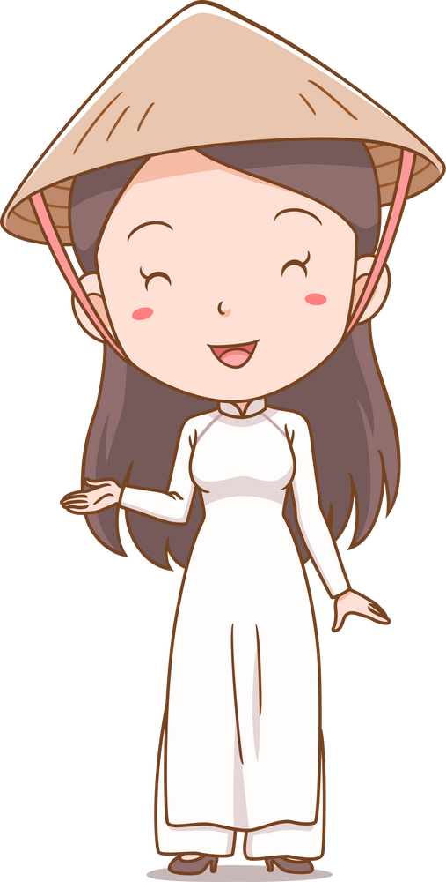

YÊU CẦU CẦN ĐẠT
MỤC TIÊU
Luyện tập sử dụng từ điển để tìm hiểu nghĩa của từ đa nghĩa.

Slide 3

KHỞI ĐỘNG

Slide 4
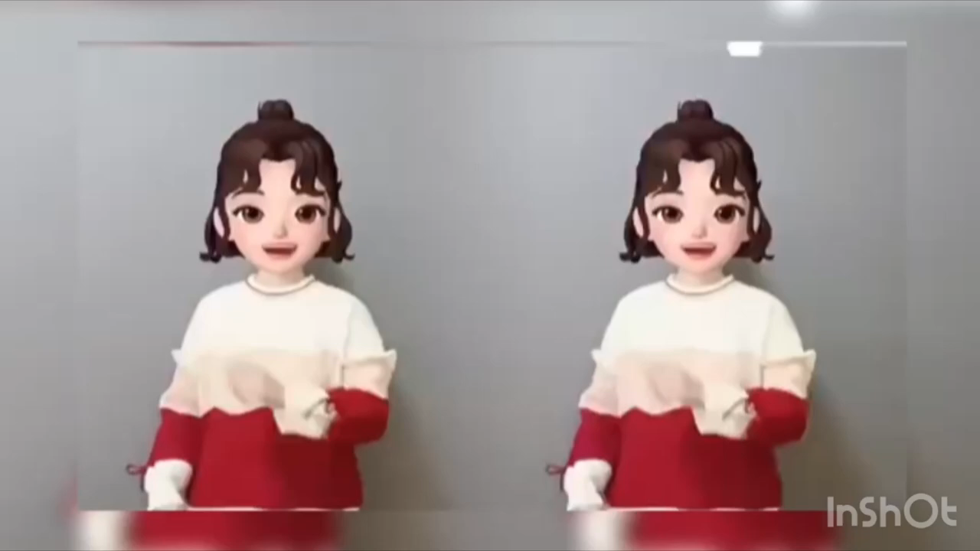

Slide 5
Xếp các từ vào hai nhóm

Slide 6


1
Dựa vào nghĩa của “gia”, xếp các từ trong khung vào hai nhóm:
a. “Gia” có nghĩa là “nhà”.
b. “Gia” có nghĩa là “thêm vào”.
gia đình, gia giảm, gia tộc, gia cố, gia súc, gia dụng, gia nhập, gia công
Thực hiện nhóm 4

Slide 7

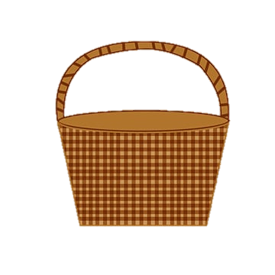
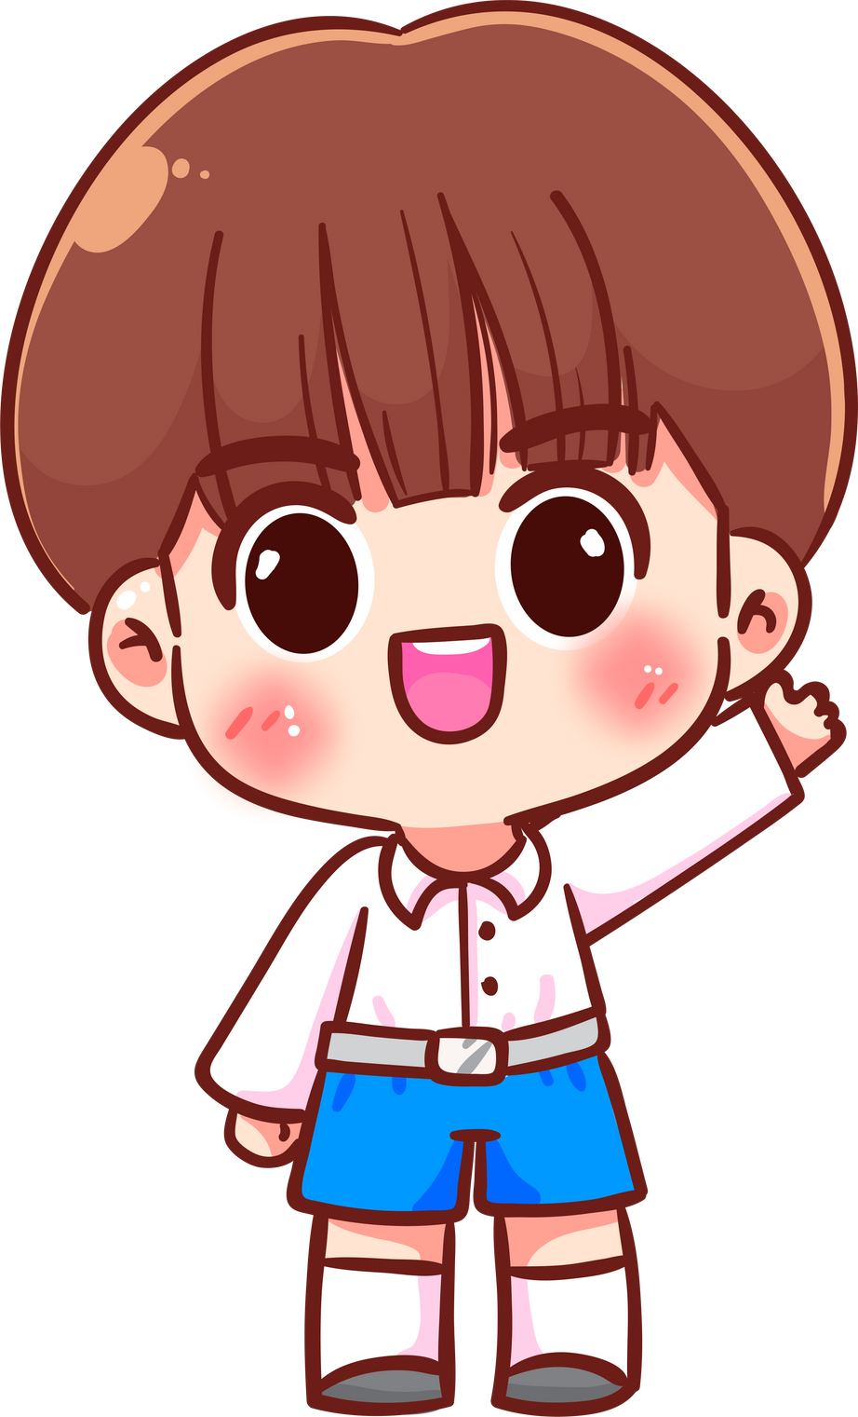

Thu hoạch cà rốt
Chia số HS trong lớp thành bốn nhóm. Mỗi thành viên lần lượt nhặt thẻ từ hình cà rốt và đem về rổ thích hợp. Nhóm nào hoàn thành nhanh và đúng nhất là nhóm chiến thắng.
nhà
thêm vào

Slide 8
gia giảm
gia tộc
gia súc
gia cố
gia nhập
gia đình
gia công
gia dụng
nhà
thêm vào

Slide 9
Luyện tập sử dụng từ điển để tìm từ đa nghĩa

Slide 10
2
Đọc các từ trong khung và thực hiện yêu cầu:
trung thu, trung thành, trung tâm, trung thực
a. Tra từ điển để tìm nghĩa của mỗi từ.
b. Dựa vào kết quả bài tập a để xếp các từ trong khung thành hai nhóm.
c. Tìm thêm 2 – 3 từ thuộc mỗi nhóm.
d. Đặt câu với một từ tìm được ở mỗi nhóm.

Slide 11
Thực hiện nhóm 4

Slide 12


TRÌNH BÀY

Slide 13
2
a. Tra từ điển để tìm nghĩa của mỗi từ.
rằm tháng Tám âm lịch; ngày tết của trẻ em
trung thu
trước sau một lòng một dạ; đúng với sự thật không thêm bớt.
trung thành

Slide 14
2
a. Tra từ điển để tìm nghĩa của mỗi từ.
nơi ở giữa của một vùng nào đó; nơi tập trung những hoạt động trong một lĩnh vực nào đó.
trung tâm
trung thực
ngay thẳng, thật thà

Slide 15
b. Dựa vào kết quả bài tập a để xếp các từ trong khung thành hai nhóm.
trung thu, trung thành, trung tâm, trung thực
Nhóm 1 (tiếng “trung” có nghĩa là “ở giữa”): trung thu, trung tâm.
Nhóm 2 (tiếng “trung” có nghĩa là “thật thà, ngay thẳng”): trung thành, trung thực.

Slide 16
c. Tìm thêm 2 – 3 từ thuộc mỗi nhóm.
trung thu, trung thành, trung tâm, trung thực
Nhóm 1:
trung bình, trung du, trung gian
Nhóm 2:
trung kiên, trung hậu, trung dũng

Slide 17
d. Đặt câu với một từ tìm được ở mỗi nhóm.
trung thu, trung thành, trung tâm, trung thực
Nhóm 1:
trung bình, trung du, trung gian
Nhóm 2:
trung kiên, trung hậu, trung dũng
Mức thu nhập trung bình của gia đình em là 6 triệu đồng.
Những người trung hậu thường rất được yêu quý

Slide 18
Viết câu giới thiệu một câu chuyện về lòng trung thực

Slide 19

3
Viết 3 – 4 câu giới thiệu một câu chuyện về lòng trung thực mà em đã nghe, đã đọc.

Slide 20


Thực hiện bài tập 3 vào vở bài tập

Slide 21
3
Viết 3 – 4 câu giới thiệu một câu chuyện về lòng trung thực mà em đã nghe, đã đọc.
TRÌNH BÀY

Slide 22
3
Viết 3 – 4 câu giới thiệu một câu chuyện về lòng trung thực mà em đã nghe, đã đọc.
MẪU
Tô Hiến Thành là một nhân vật lịch sử vô cùng nổi tiếng về lòng trung thực. Câu chuyện “Một người chính trực” chính là câu chuyện nói về phẩm chất cao quý ấy của ông. Qua hai mẩu chuyện đó, em rất hiểu và khâm phục tấm gương trung thực, thẳng thắn của Tô Hiến Thành. Ông chính là tấm gương sáng cho con cháu đời sau học tập và noi gương.

Slide 23

DẶN DÒ
GV ĐIỀN VÀO ĐÂY
GV ĐIỀN VÀO ĐÂY
GV ĐIỀN VÀO ĐÂY
GV ĐIỀN VÀO ĐÂY

Slide 24
TẠM BIỆT VÀ HẸN GẶP LẠI
TẠM BIỆT VÀ HẸN GẶP LẠI

